Slide 1
Webpack+React+Antd前端开发框架培训

Slide 2
框架技术介绍
技术栈
Webpack+React+Antd
特点
单页面应用, 结构清晰, 打包后程序简洁
保存代码热加载, 输出日志完整, 编译期排错
自动mock后台数据, 可通过前端开发驱动后端开发
自动生成基础代码结构
统一UI样式, 界面友好,组件丰富

Slide 3
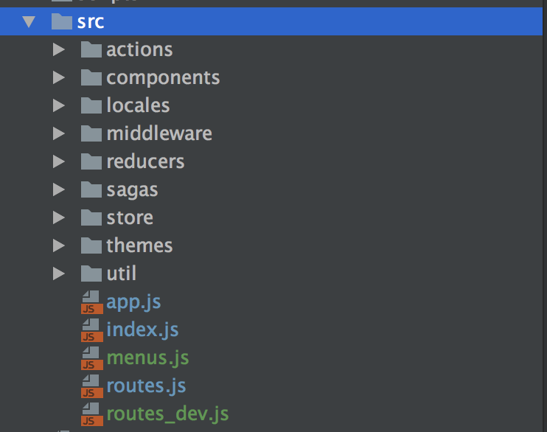
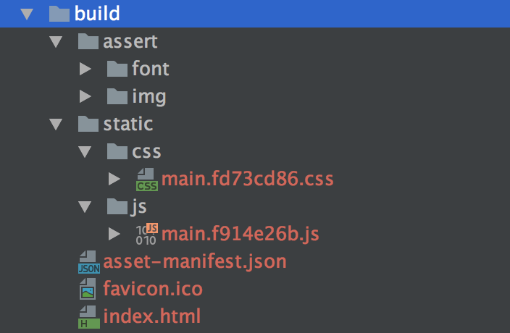
框架技术介绍
Webpack
前端构建神器, 用于将模块化的代码构建成一个整体,非常适合单页面应用.
源代码
打包后代码

Slide 4
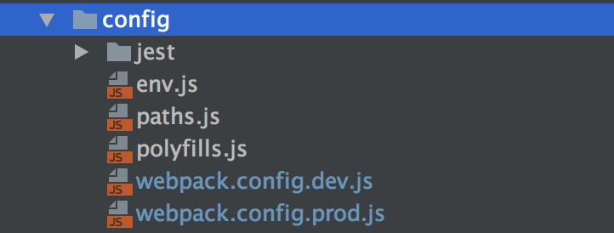
框架技术介绍
Webpack 功能
即时刷新, 修改代码后页面会马上刷新, 并且不是整体刷新, 而是会根据被修改代码的层级进行局部刷新, 保障开发流畅.
es6 语法转化, 目前es6语法并非所有浏览器都支持, webpack 可在构建时自动将 es6 语法的代码转化成 es5, 保障了浏览器支持.
配置简单, 只有一个js文件
webpack.config.dev.js (开发用)
webpack.config.prod.js (生产用)

Slide 5
框架技术介绍
React简介
React 起源于 Facebook 的内部项目，因为该公司对市场上所有 JavaScript MVC 框架，都不满意，就决定自己写一套，用来架设 Instagram 的网站。做出来以后，发现这套东西很好用，就在2013年5月开源了。
React是目前世界上最热门的三大前端框架之一, 和 Angular Vue.js 齐名.
学习曲线略高于 Vue 远低于 Angular, 生态高于Vue, 版本稳定性高于Angular, 加上ReactNative在移动端的垄断表现, 综合来看目前是三者里发展的最好的.

Slide 6
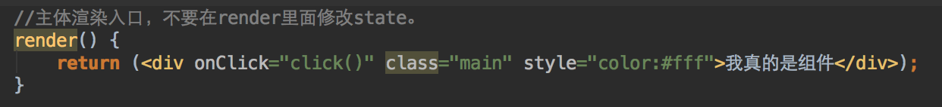
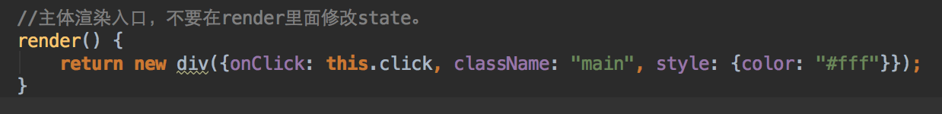
框架技术介绍
React核心思想-组件化
React里只有组件,没有页面, 只有js/jsx 没有html标签, 所以我们需要转变一下思想.
错误写法
正确写法
应该以对象的方式理解组件,上面的写法其实是这个意思

Slide 7

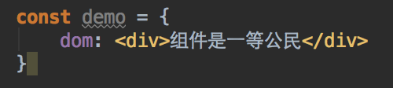

框架技术介绍
React核心思想-组件化
组件可以出现在很多地方, 因为它就是个js对象, 只要 js对象能出现的地方,它都能出现,可以说无处不在.
返回值
对象属性
方法参数

Slide 8
框架技术介绍
React核心技术-虚拟化Dom
众所周知, web页面性能的瓶颈在于对dom元素的操作, React利用虚拟dom技术在内存中构建了一个和页面完全一致的虚拟dom树, 通过识别数据变化,计算出最小更新dom节点,然后再去更新真实dom, 极大提高页面性能,非传统技术动不动就刷新重建整个页面可比.
现在我们就可以理解为什么React 要抛弃html标签而采用组件化的写法, 目的就是为了构建虚拟dom树.

Slide 9
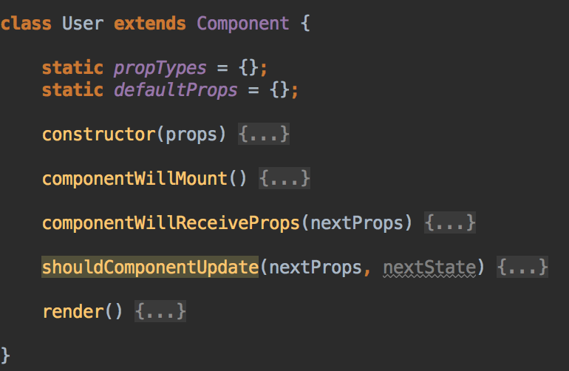
框架技术介绍
React组件生命周期
这是一个最基本的React组件, 90%的情况下只需要实现这些方法
其他不常用方法请参考React生命周期
/components/page/user/User.js

Slide 10
框架技术介绍
React核心思想-单向数据流
在介绍生命周期之前需要了解两个概念
一个React组件只有两部分核心数据 props 和 state
props是父组件传进来的数据, 可以理解为类的公共属性,在组件内部是不能修改的.
state是组件内部使用的数据, 可以理解为类的私有属性,可以在组件内部任意修改.
这两个数据发生变化时都会启动React组件的渲染周期.

Slide 11
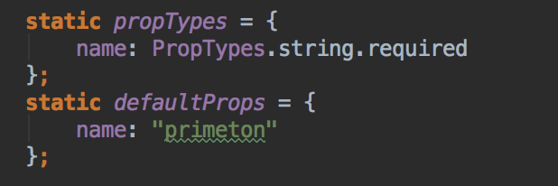
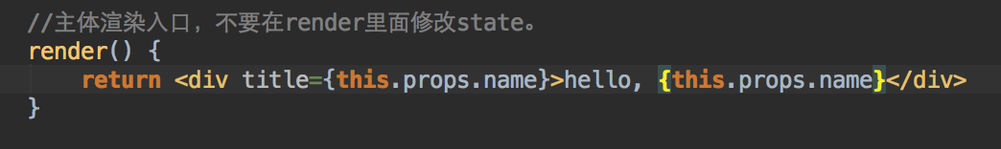

框架技术介绍
React基础概念-props
props 提供了声明机制和设置默认值接口.
以下声明了 一个叫name的props,它的类型是string且必填, 默认值是 “primeton”, 当然如果不声明外部依然可以传进name值, 内部使用也毫无问题, 不过如果声明了就能更清晰的反应出该组件的对外参数, 有利于别人使用,这属于编码规范, 建议一定要写.
错误:任何时候都不能对props直接赋值
使用

Slide 12
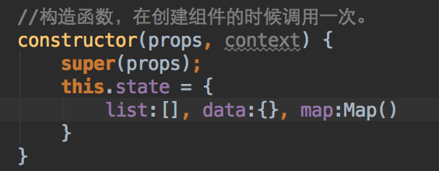
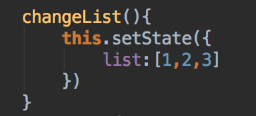
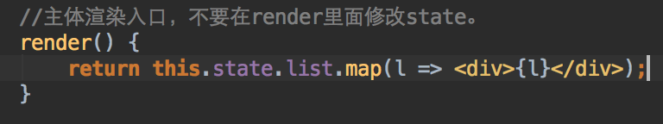
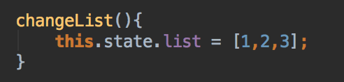
框架技术介绍
React基础概念-state
state 一般在[构造方法]中初始化.
同样的, 如果不在构造方法中声明, 也不影响使用, 但声明能够更清晰的表达出内部用到了哪些变量.
初始化
修改: 调用 this.setState方法
错误: 不要直接给state赋值
使用

Slide 13
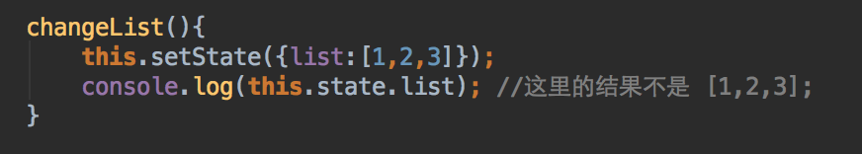
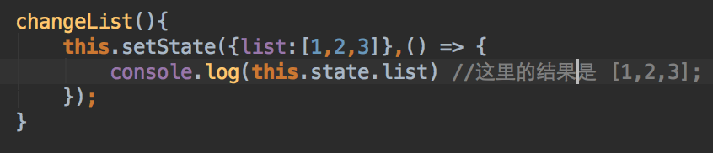
框架技术介绍
React基础概念-state
由于this.setState() 是异步方法, 所以你不能在调用它之后马上获得新值
如果你需要立即获得新值, 合理的做法是设置它的第二个参数, 即一个回调方法, 在回调里可以获得新值

Slide 14
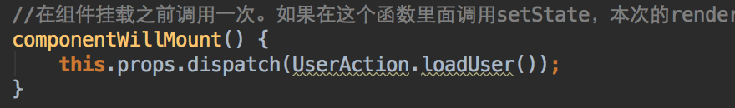
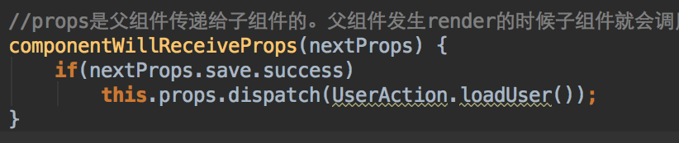
框架技术介绍
React组件生命周期-初始化和变化
只在组件挂载之前调用一次, 通常用来加载初始化数据
当props变化时都会调用, 实际开发中这个方法是主要编写点, 控制页面逻辑就靠它了.

Slide 15
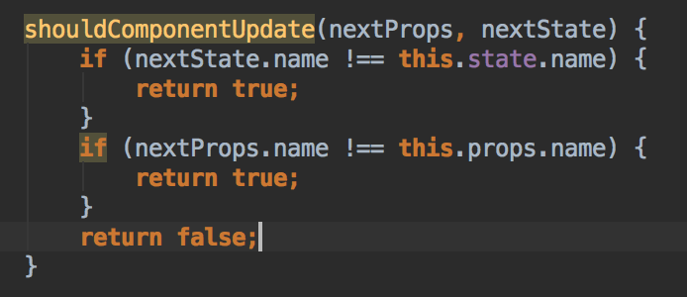
框架技术介绍
React组件生命周期-性能控制
在更复杂的应用下, dom树会变得非常深, 如果一个组件刷新了, 那么它的子组件也会跟着刷新, 这样一来会造成性能下降, 不过不用担心, React 提供了一个接口让用户自己判断组件是否需要刷新.
nextProps, nextState 是指变化后的props和state
只有当这个方法返回 true的时候 ,组件才会重新渲染, 你可以在里面判断你用到的值是否发生了改变.

Slide 16
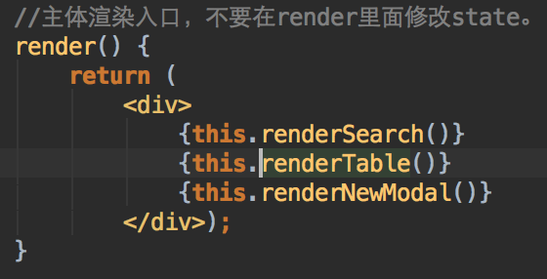
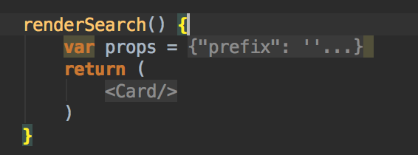
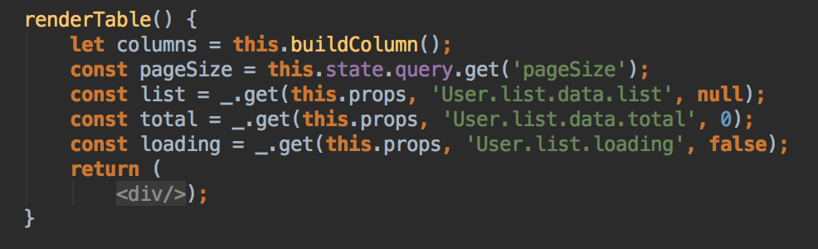
框架技术介绍
React组件生命周期-页面渲染
render()方法是组件渲染方法, 必须返回一个组件, 可以说是
组件的展现层, 这里面不能做任何数据修改或者请求, 只做数
据绑定, 当页面比较复杂时,通常可以拆解成多个 render方法
,然后在这里组装.

Slide 17
框架技术介绍
数据交互与控制-Redux/Saga
React是一个纯View框架, 除了每个组件内部提供了数据处理的生命周期, 整体并没有提供
控制层和数据模型, 所以这里要引入两个三方框架 Redux, Saga
下图中的action和reducer 属于 redux概念, 可以理解为 spring的 controller和 service
Saga提供了一个异步处理机制, 这里我们用它来管理所有的ajax请求和回调
组件
请求action
reducer
Saga
Restful服务
响应
Action

Slide 18
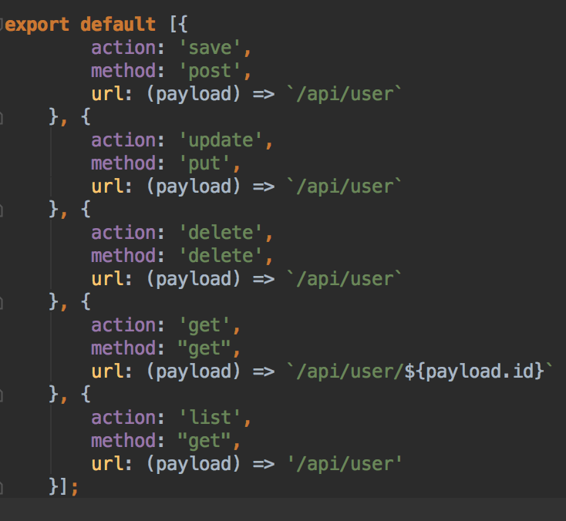
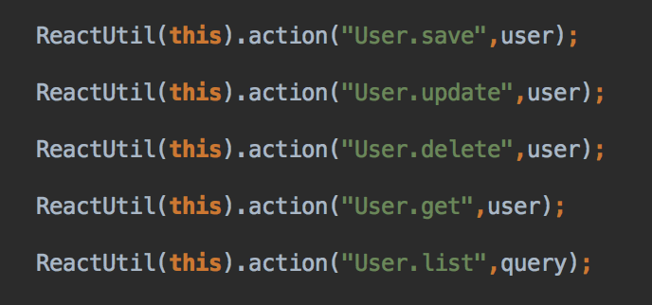
框架技术介绍
数据交互与控制
抽象后的配置 /actions/user/User.js
组件调用action的方式 /components/pages/user/User.js

Slide 19
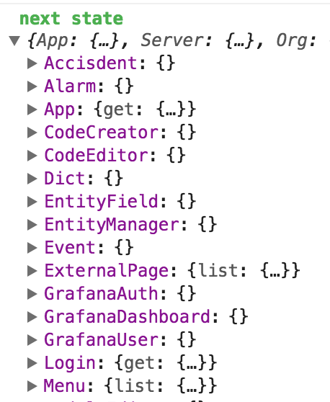
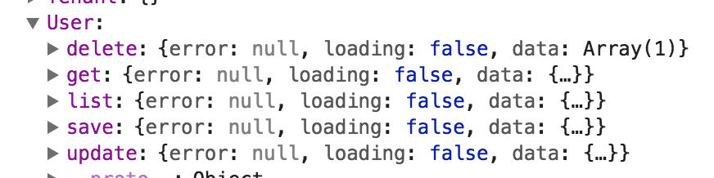
框架技术介绍
数据交互与控制-Redux
Redux有一个全局大数据对象 Store,其中包含了所有组件请求Action的数据和响应的数据,非常适合
开发者调试监控.
在开发模式下浏览器的 console 里可以清楚的看到整个 store 的结构,和reducer里的定义是一致的
get,list,save,update,delete 对应的就是 key 值, 如果不设置key 则默认为 action
每个对象的结构也是一致的,分别有3个属性
data 返回数据
loading 是否正在请求数据
error 请求错误时返回的信息

Slide 20

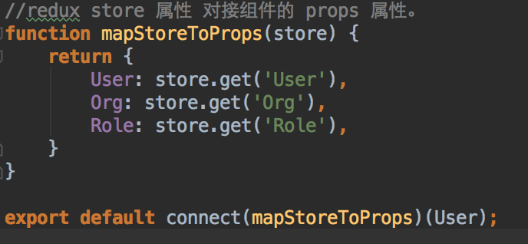
框架技术介绍
数据交互与控制-Redux
Redux 通过一个装饰器 connect 将响应值传递给组件的props, 在组件最下方加入如下代码即可
,注意开发时只需要引入该组件需要的数据即可,无关数据不要引入.
现在你就可以直接在组件中调用
this.props.User, this.props.Org, this.props.Role
推荐用下面这种方法取值,当数据不存在时,第三个参数就是
默认值, 这样会避免undefined错误.

Slide 21
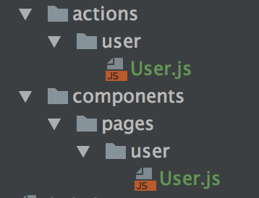
框架技术介绍
整体目录结构
每个需要请求后台数据的组件都应配有一个action ,
actions 集合了 action,reducer, saga 三者的配置, 方便管理维护.
为了方便大家使用, 框架里提供了模板代码生成器, 并提供自动mock
数据, 可以省去很多重复工作.

Slide 22
框架技术介绍
Ant Design简介
蚂蚁金服出品 基于React开发的 UI 框架, 号称是一种设计语言.
Ant Design 是一个致力于提升『用户』和『设计者』使用体验的中台设计语言。它模糊了产品经理、交互设计师、视觉设计师、前端工程师、开发工程师等角色边界，将进行 UE 设计和 UI 设计人员统称为『设计者』，利用统一的规范进行设计赋能，全面提高中台产品体验和研发效率.
蚂蚁金服 阿里巴巴 口碑 美团 滴滴 都在使用, 技术支持十分强大.
AntDesign 在线API

Slide 23
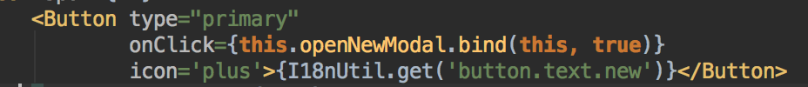
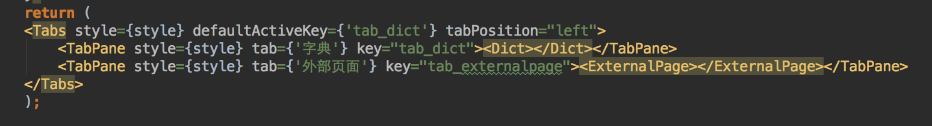
框架技术介绍
Ant Design使用
如果你理解了React的组件机制, antd 的学习成本基本为零, 因为就是一套组件集合
使用的时候 import 进来=>写组件标签=>传递需要的 props 就可以了.

